Slide 1
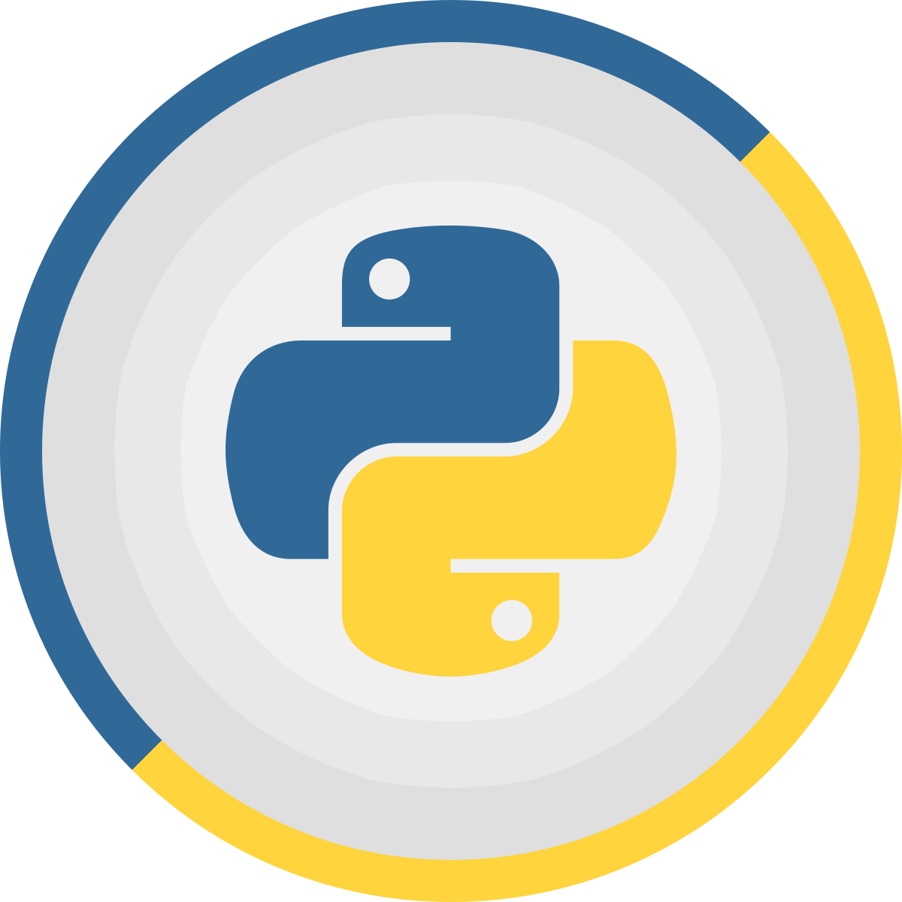
Основы языка Python. Интерактивный курс
Определение функции. Встроенные функции

Slide 2
План
Определение функции.
Зачем нужны функции.
Функции, которые мы уже использовали.
Другие полезные встроенные функции.
Примеры.

Slide 3
Определение функции
Фрагмент программного кода (подпрограмма), к которому можно обратиться из другого места программы (Википедия).
Функции обычно имеют имя.
В Python можно создавать функции и без имени.

Slide 4
Зачем нужны функции
Для повторного использования кода.
Для создания более логичной структуры программы.
Для объединения нескольких небольших действий в одно.

Slide 5
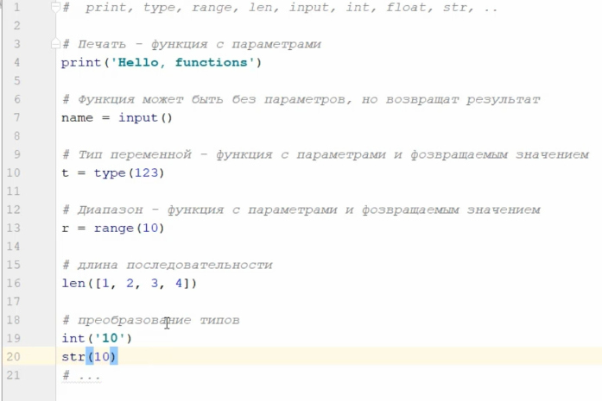

Slide 6
Полезные встроенные функции
abs - модуль числа
min, max - минимальное, максимальное значение
round - округление числа
sum - сумма элементов последовательности
enumerate - нумерация последовательности

Slide 7
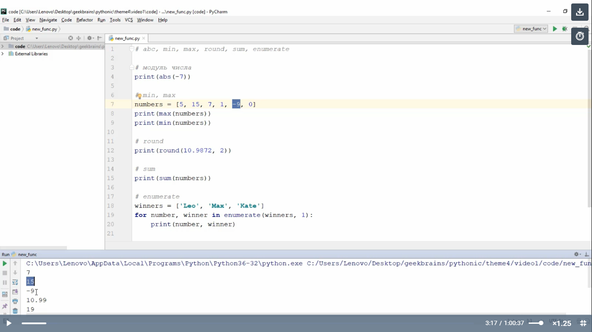
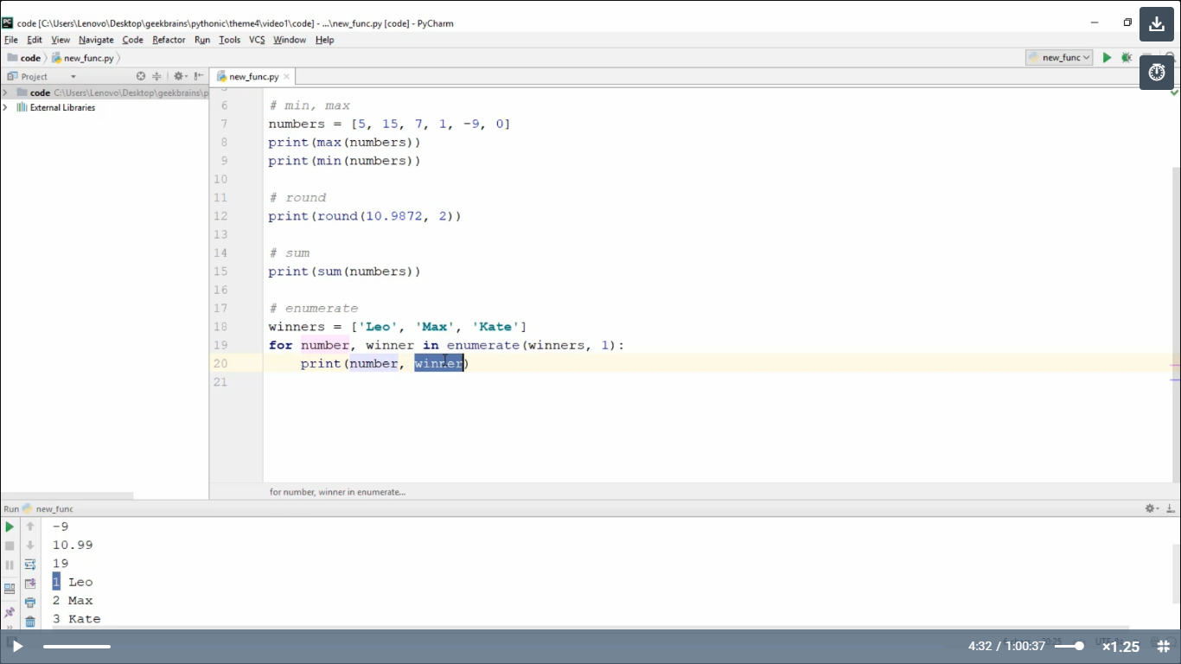

Slide 8
Пример
Пользователь вводит 3 числа. Найти минимальное из них, максимальное из них, их сумму и вывести результат на экран.

Slide 9
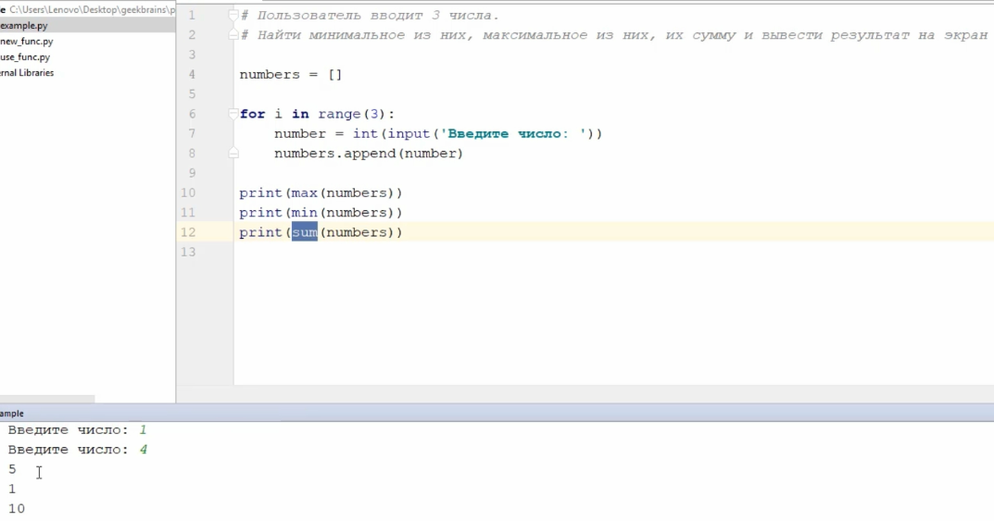

Slide 10
Python
Создание собственных функций

Slide 11
План
Зачем писать свои функции.
Как объявить функцию в коде.
Использование своих функций.
Примеры.

Slide 12
Зачем писать свои функции
Для повторного использования своего кода.
Для создания функционала, которого нет в стандартной библиотеке.

Slide 13
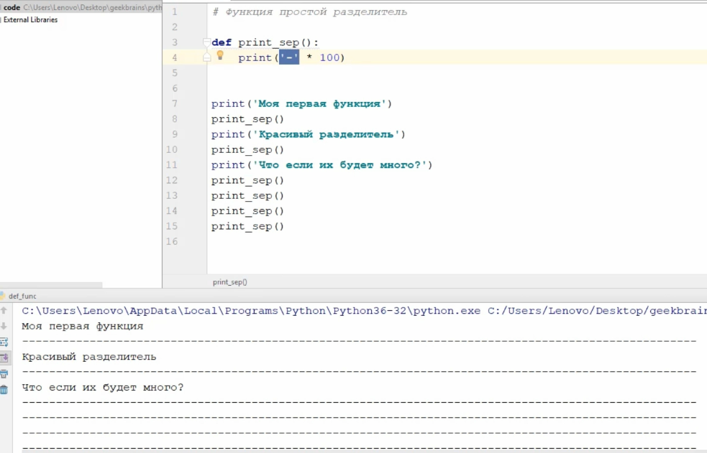

Slide 14
Параметры и результат
Простой разделитель - нет параметров, нет возврата.
Меняем знак разделителя - 1 параметр, нет возврата.
Меняем знак и длину - 2 параметра, нет возврата.
Как использовать разделитель в тексте вместо того, чтобы печатать его в консоль? 2 параметра и результат (возвращаемое значение).

Slide 15
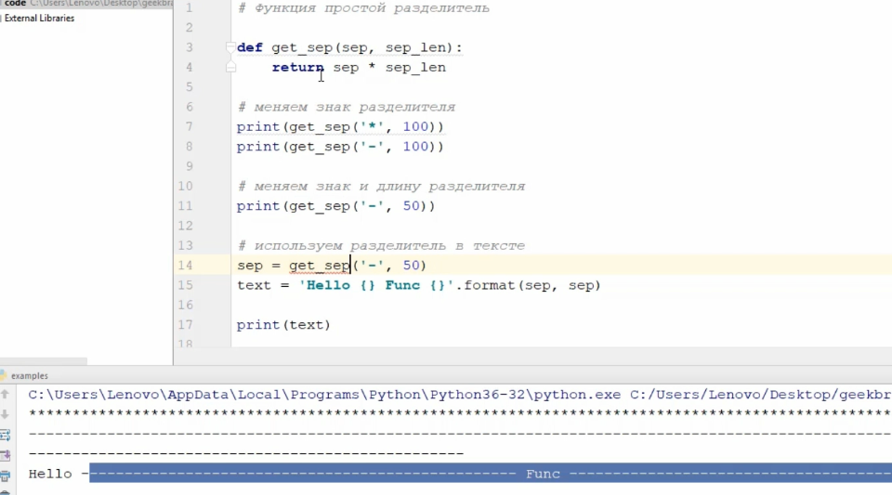

Slide 16
Операции со множествами
объединение &
пересечение |
разность -
существуют и другие методы и операции

Slide 17
Python
Аргументы функции

Slide 18
План
Параметры (аргументы) функции.
Функции без параметров и с параметрами.
Передача параметров по порядку, по имени.
Значения параметров по умолчанию.
args, kwargs (любое кол-во параметров).

Slide 19
Параметры функции
def my_func(параметр1, параметр2, ...)

Slide 20
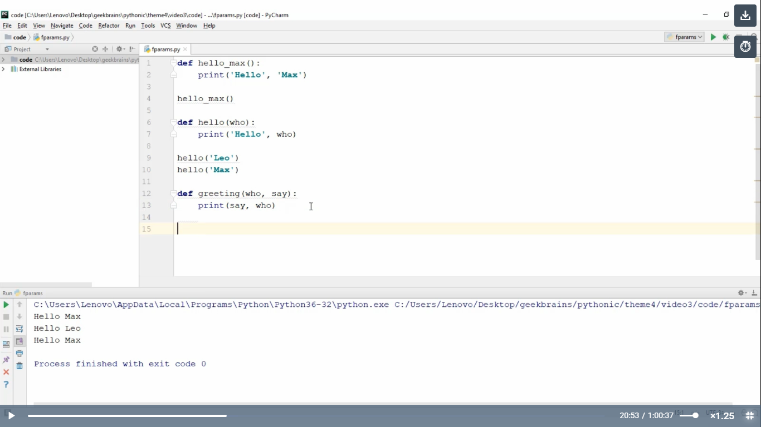
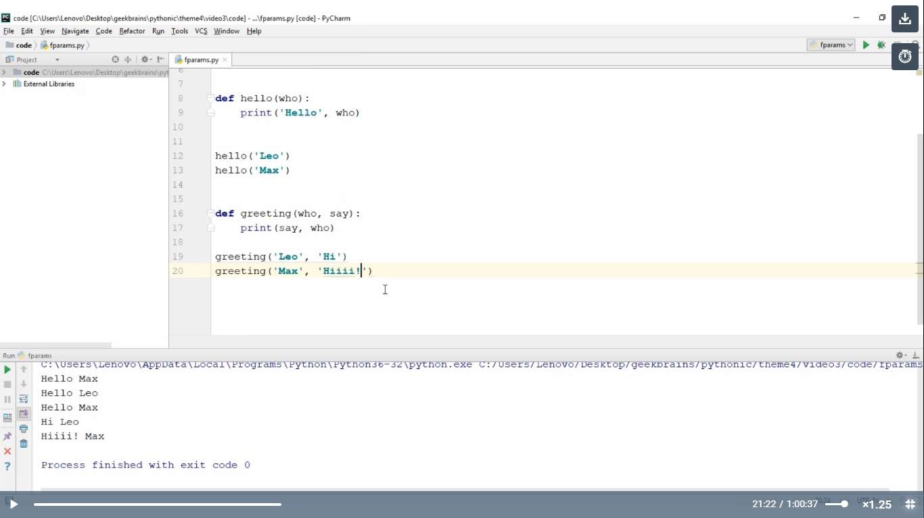

Slide 21
Передача параметров
По порядку
greeting(‘Leo’, ‘Hello’)
По имени
greeting(say=’Hello’, who=’Leo’)

Slide 22
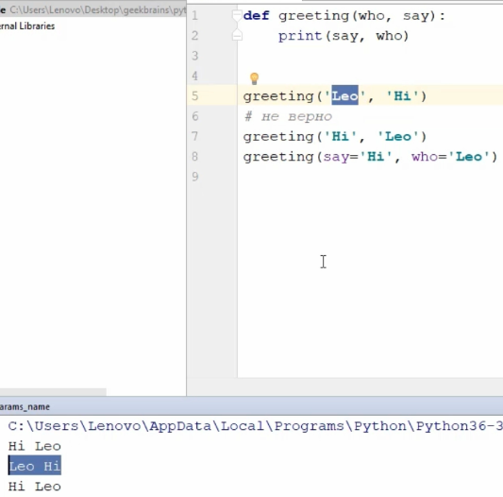
Вторая функция не верно

Slide 23
Значения по умолчанию
Можно указать у параметра значение по умолчанию
def greeting(who, say=’Hello’)
Если мы не передадим параметр say при вызове greeting(‘Max’), функция сработает со значением по умолчанию.

Slide 24
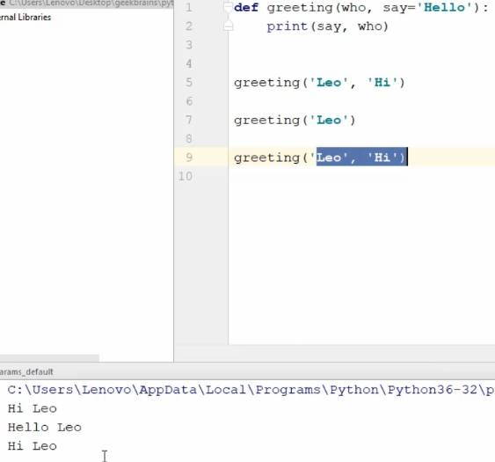

Slide 25
args, kwargs
Иногда нужно реализовать передачу любого количества аргументов:
def greeting(‘Hello’, ‘Leo’, ‘Max’, ‘Kate’, ...)
args - передача любого количества по порядку
kwargs - передача любого количества по имени

Slide 26
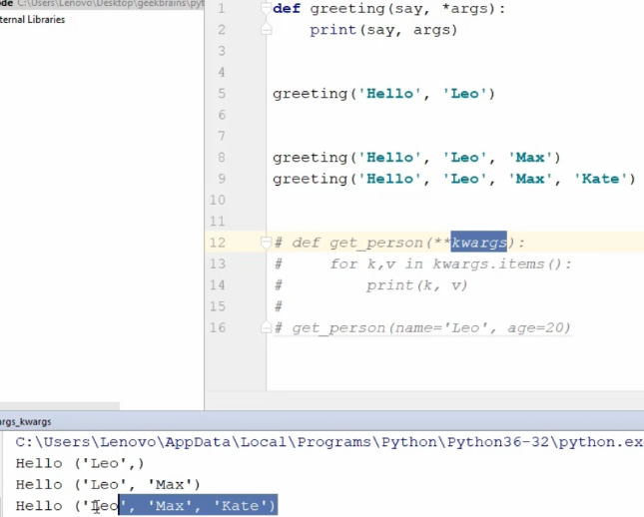

Slide 27
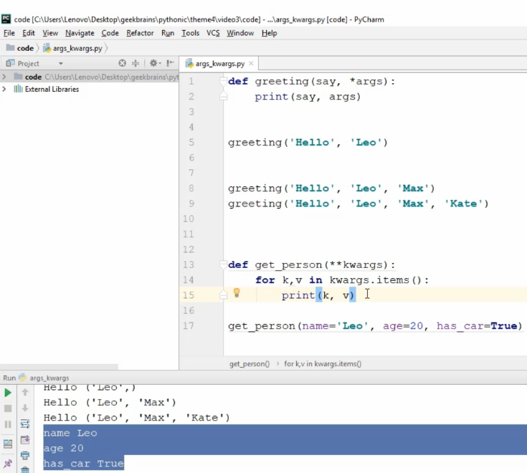

Slide 28
Python
Области видимости

Slide 29
План
Определение области видимости.
Локальные и глобальные переменные.
Чем плохи глобальные переменные.
Примеры.

Slide 30
Область видимости (википедия)
В программировании обозначает область программы, в пределах которой идентификатор (имя) некоторой переменной продолжает быть связанным с этой переменной и возвращать её значение.
За пределами области видимости тот же самый идентификатор может быть связан с другой переменной, либо быть свободным (не связанным ни с какой из них).

Slide 31
Область видимости объекта
Набор функций или модулей, внутри которых допустимо использование имени этого объекта. А за пределами которых этого объекта не видно.

Slide 32
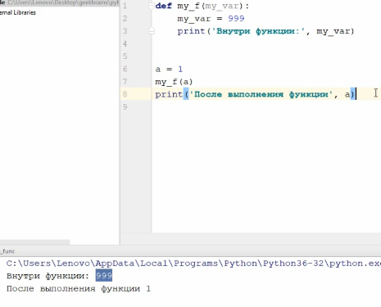

Slide 33
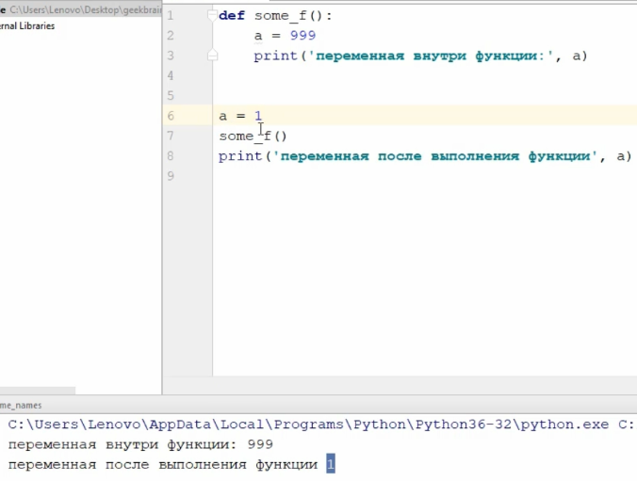

Slide 34
Локальные и глобальные переменные
Глобальными называют объекты, объявление которых дано вне функции. Они доступны (видимы) во всем файле, в котором объявлены.
Локальными называют объекты, объявление которых дано внутри блока или функции. Эти объекты доступны только внутри того блока, в котором объявлены.

Slide 35
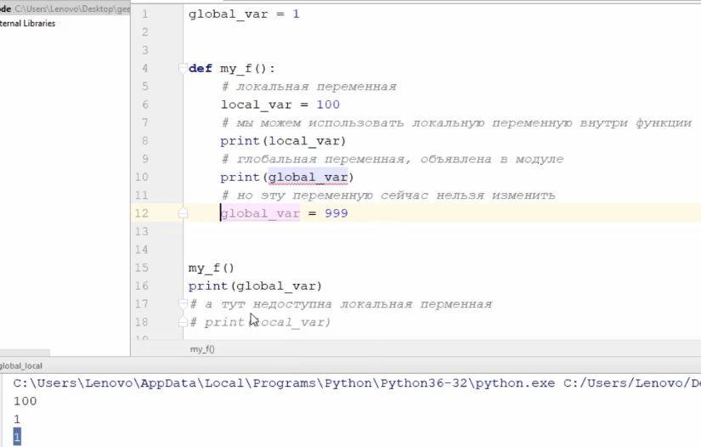

Slide 36
global
При желании можно изменить глобальную переменную.
Для этого в функции нужно указать, что она глобальная.
global my_var.
Этот механизм лучше не использовать. Мы рискуем, изменив значение переменной в одной функции, получить неверное значение в другой функции.

Slide 37
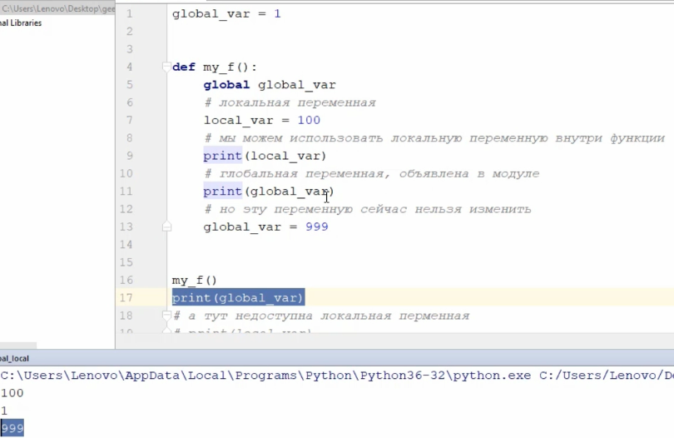

Slide 38
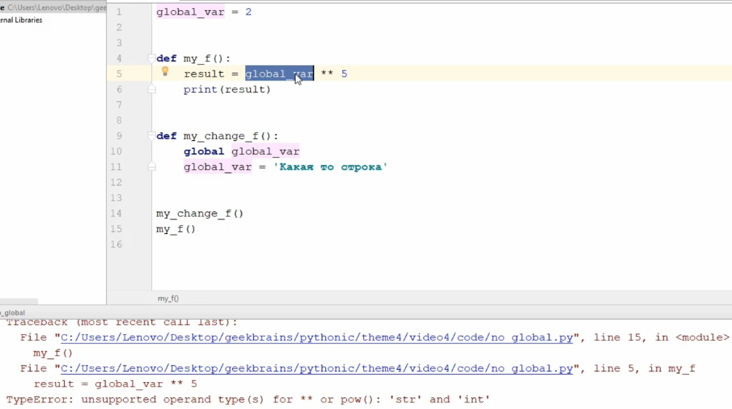
Если сначала вызвать функцию my_change_f(), а потом my_f(),
то будет ошибка, т.к. мы изменили глобальную переменную
и теперь нужно соблюдать порядок вызова функций.

Slide 39
относительность области видимости
В программе могут встречаться вложенные друг в друга функции.
Тогда мы рассматриваем область видимости относительно какой-либо функции:
def a():
def b():
def c():

Slide 40
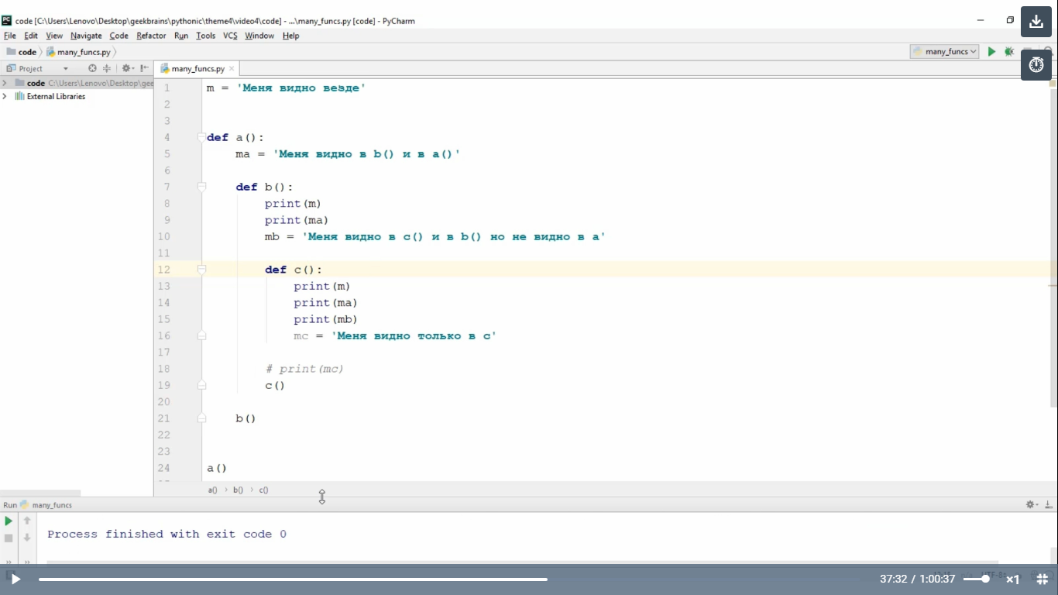
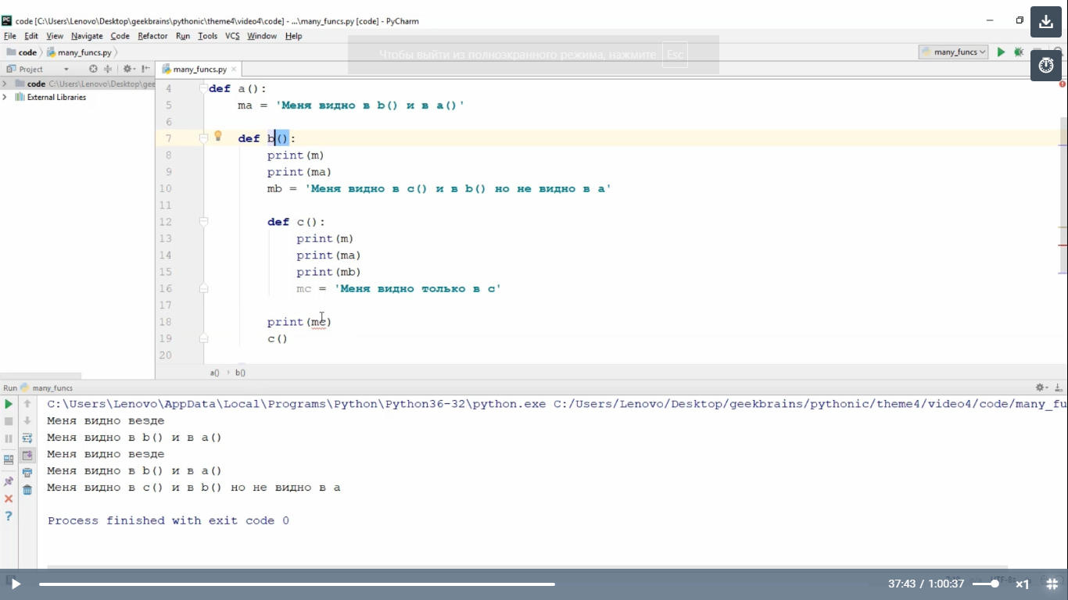
Print(mc) – даст ошибку, тк расположено вне функции defc()

Slide 41
Python
Передача функции параметром, lambda-функции

Slide 42
План
Функция как объект.
Передача функции как параметра.
Применение.
lambda-функции.

Slide 43
Функция - тоже объект
Её можно записать в переменную.
Её можно передавать параметром в другие функции.

Slide 44
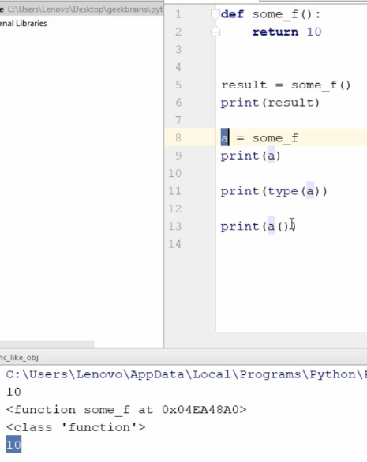

Slide 45
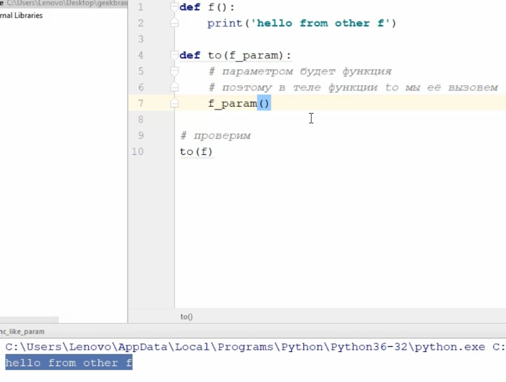

Slide 46
Применение
возможность не только входных данных, но и входных функций
внутри функции переменными являются
алгоритм
последовательность действий
сами действия

Slide 47
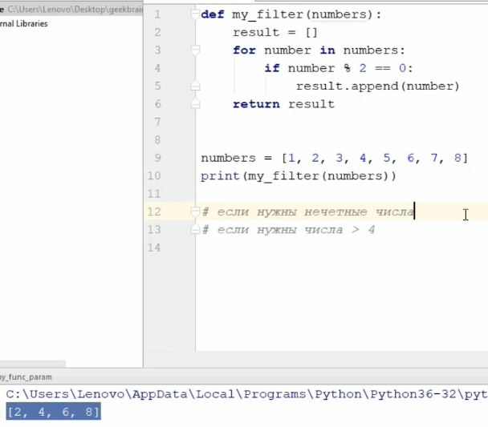

Slide 48
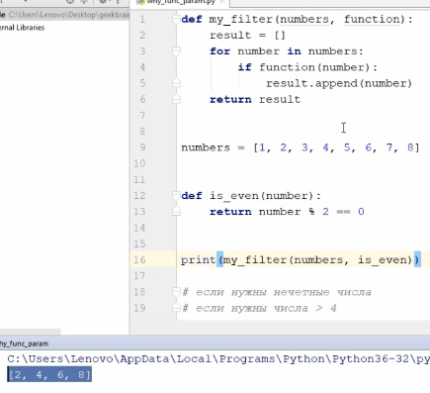

Slide 49
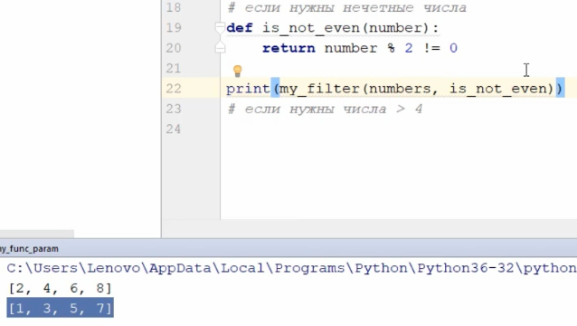

Slide 50
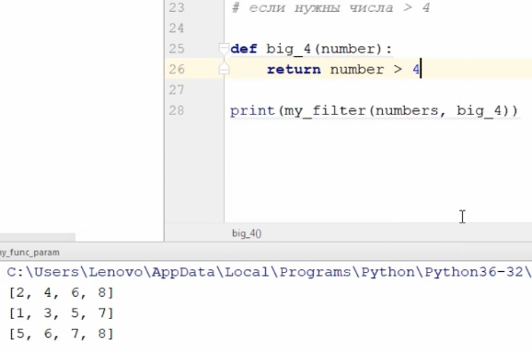

Slide 51
lambda-функции
применяются для создания анонимных функций по месту их использования
lambda входные параметры: результат

Slide 52
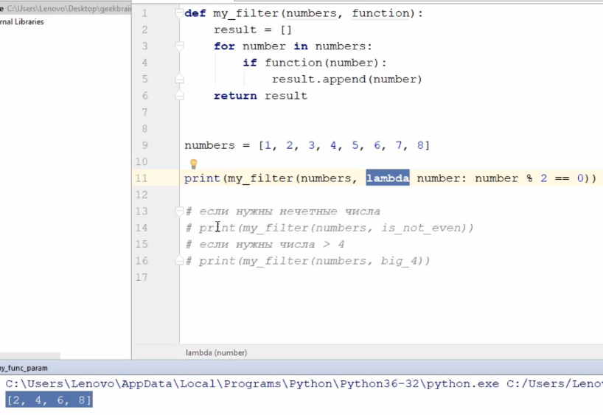

Slide 53
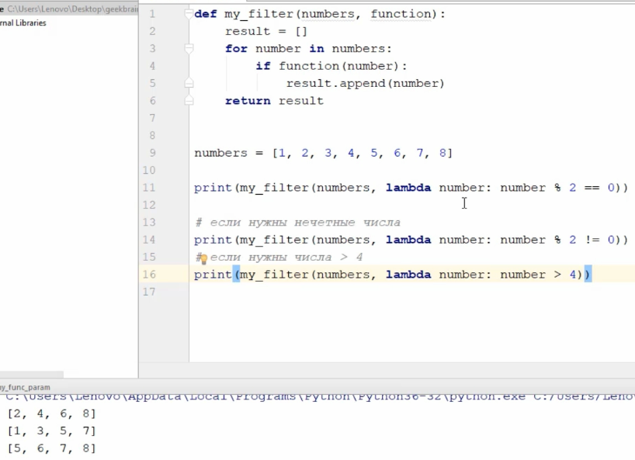

Slide 54
Python
sorted, filter, map

Slide 55
План
sorted
filter
map
примеры использования

Slide 56
sorted
сортировка последовательности
sorted(iterable, *, key=None, reverse=False)
аргументы: последовательность, ключ для сортировки, порядок

Slide 57
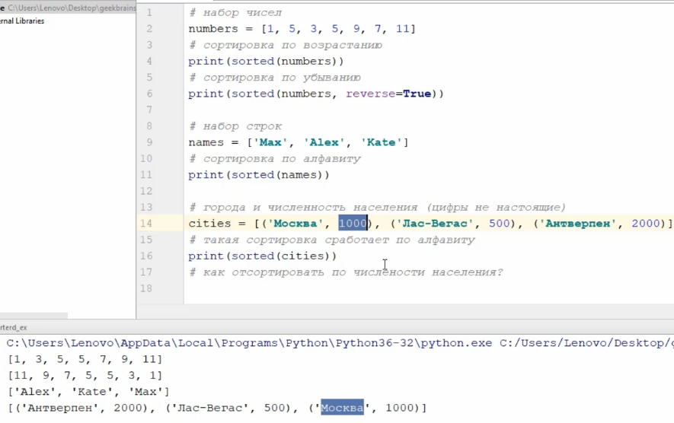

Slide 58
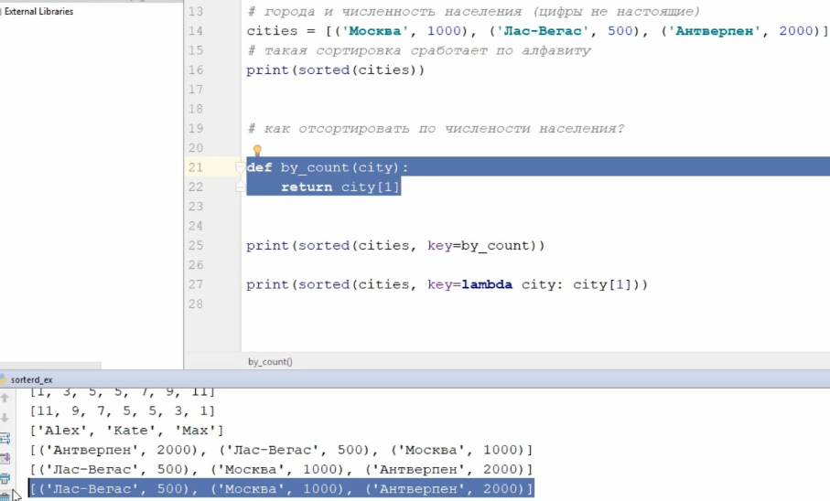

Slide 59
filter
фильтрация последовательности
filter(function, iterable)
аргументы: функция фильтрации, последовательность

Slide 60
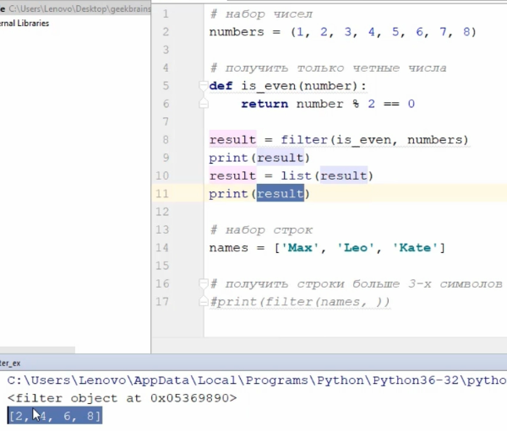

Slide 61
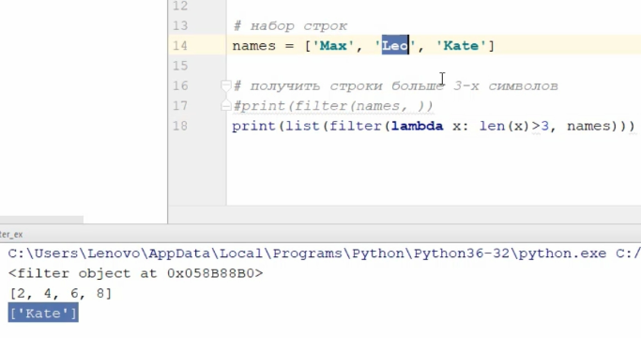

Slide 62
map
применение функции к каждому элементу последовательности
map(func, iterable, ...)
аргументы: функция, последовательность

Slide 63
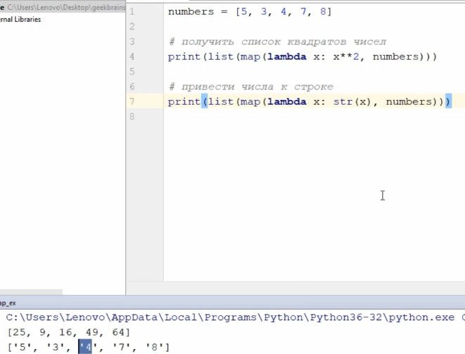

Slide 64
sorted, filter, map
применяются к последовательности
имеют параметр - функцию
позволяют создавать код быстро и удобно

